Slide 1
Компьютерная графика
Виды графики

Slide 2
Компьютерная графика - раздел информатики, который изучает средства и способы создания и обработки графических изображений при помощи компьютерной техники.
трехмерная
растровая
векторная
фрактальная

Slide 3
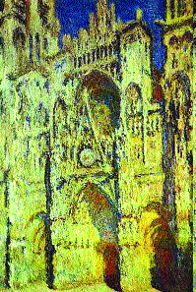
Растровая графика
Основной элемент – точка (пиксел).
Каждый пиксел имеет свойства: размещение и цвет.
Чем больше количество пикселей и чем меньше их размеры, тем лучше выглядит изображение.
Применяется при создании пейзажей, работе с фотографией.

Slide 4

Векторная графика
Линия - это элементарный объект векторной графики.
К свойствам линий относятся: форма линии, ее толщина, цвет, характер линии (сплошная, пунктирная и т.п.). Замкнутые линии имеют свойство заполнения.
Используется в мультипликации.

Slide 5
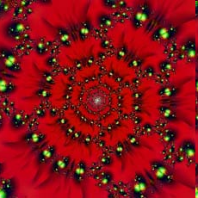
Фрактальная графика
Фрактал - это рисунок, который состоит из подобных между собой элементов.
Построение фрактального рисунка осуществляется по какому-то алгоритму.
В файле фрактального изображения сохраняются только алгоритмы и формулы.

Slide 6
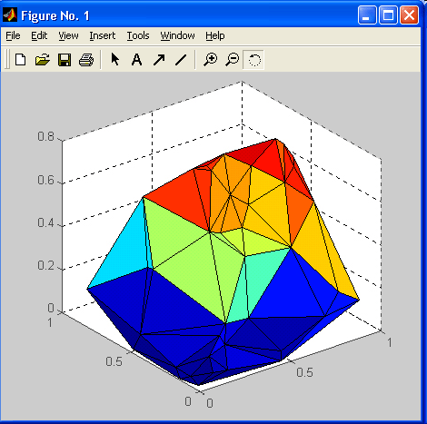
Трехмерная графика
Трёхмерная графика (3D-графика) изучает приёмы и методы создания объёмных моделей объектов, которые максимально соответствуют реальным.
Такие объёмные изображения можно вращать и рассматривать со всех сторон.
Для создания объёмных изображений используют разные графические фигуры и гладкие поверхности.

Slide 7
Основные понятия компьютерной графики
Разрешение изображения - это свойство самого изображения. Оно тоже измеряется в точках на дюйм – dpi.
Физический размер изображения определяет размер рисунка по вертикали (высота) и горизонтали (ширина) может измеряться как в пикселах, так и в единицах длины.
Глубина цвета - это количество бит, которое используют для кодирования цвета одного пиксела. (Два байта (16 битов) позволяют определить 65536 различных цветов. Этот режим называется High Color. Если для кодирования цвета используются три байта (24 бита), возможно одновременное отображение 16,5 млн цветов. Этот режим называется True Color.)
Способ разделения цветового оттенка на составляющие компоненты называется цветовой моделью.

Slide 8
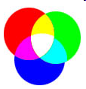
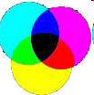
Цветовые модели
модель RGB. В этой модели работают мониторы и бытовые телевизоры. Любой цвет считается состоящим из трех основных компонентов: красного (Red), зеленого (Green) и синего (Blue).
модель CMYK используют для подготовки не экранных, а печатных изображений.
Они отличаются тем, что их видят не в проходящем, а в отраженном свете. Чем больше краски положено на бумагу, тем больше света она поглощает и меньше отражает.
(голубой, пурпурный, желтый, черный)

Slide 9
Плюсы и минусы
 | Растровая графика | Векторная графика
Плюсы | 1. Непосредственно вводится сканерами и цифровыми камерами 2. Легко ретушировать и комбинировать части изображений | 1. Занимает немного места 2. Масштабируется без искажений 3. Можно редактировать, меняя отдельные графические примитивы
Минусы | При обработке и масштабировании снижается качество | Непригодна для реалистичных изображений
Программы | Adobe Photoshop, CorelPhotopaint | CorelDraw, Adobe Illustrator

Slide 10
Графические форматы - способ размещения графических данных при их сохранении в файле
Растровые изображения сохраняются в файле в виде прямоугольной таблицы, в каждой клеточке которой записан двоичный код цвета соответствующего пикселя. Такой файл хранит данные и о других свойствах графического изображения, а также алгоритме его сжатия.
Векторные изображения сохраняются в файле как перечень объектов и значений их свойств - координат, размеров, цветов и тому подобное.

Slide 11
Форматы файлов растровой графики
Формат BMP (битовая карта изображения). Данный формат поддерживается практически всеми графическими редакторами растровой графики. Основным недостатком формата BMP является большой размер файлов из-за отсутствия их сжатия.
Формат JPEG (объединенная экспертная группа в отрасли фотографии. Для хранения многоцветных изображений и сжимают изображение с большим коэффициентом (до 500 раз) за счет необратимой потери части данных, что значительно ухудшает качества изображения.
Формат GIF (графический формат для обмена) самый уплотнённый из графических форматов, что не имеет потери данных и позволяет уменьшить размер файла в несколько раз. Позволяют сохранить прозрачность фона и анимацию изображения.
Формат TIFF (теговый формат файлов изображений). Файлы этого формата имеют расширение .TIF или .TIFF. Применяется в полиграфии.
Формат PSD (PhotoShop Document).Файлы этого формата имеют расширение .PSD. Это формат программы Photoshop, который позволяет записыватьрастровое изображение со многими слоями.

Slide 12
Форматы файлов векторной графики
Формат WMF ( метафайл Windows) - универсальный формат для Windows-дополнений. Используется для хранения коллекции графических изображений Microsoft ClipАrt. Основные недостатки - искажение цвета, невозможность сохранения ряда дополнительных параметров объектов.
Формат CGM (метафайл компьютерной графики) - широко использует стандартный формат векторных графических данных в сети Internet.
Формат CDR (файлы CorelDRaw) - формат, который используется в векторном графическом редакторе Corel Draw.
Формат AI - формат, который поддерживается векторным редактором Adobe Illustrator.

Slide 13
Спасибо за Внимание! ☺

